Slide 1
О реализации комплексной программы организации оздоровления, отдыха, занятости граждан пожилого возраста в период летних оздоровительных смен «Пионерская зорька»
Бюджетное учреждение Ханты-Мансийского автономного округа – Югры «Когалымский комплексный центр социального обслуживания населения»
Абсалямова А.Б.,
специалист по комплексной реабилитации
отделения социальной реабилитации и абилитации

Slide 2
С 1 июня 2022 года в отделении социальной реабилитации и абилитации возобновилась реализация комплексной программы оздоровления, отдыха и занятости граждан пожилого возраста в условиях летних оздоровительных смен «Пионерская зорька». Цель - организация отдыха, оздоровления и занятости граждан, пропаганда активного долголетия.
Бюджетное учреждение Ханты-Мансийского автономного округа – Югры «Когалымский комплексный центр социального обслуживания населения»

Slide 4
Социальное партнерство
Когалымская городская библиотека
Добровольцы города Когалыма
Музейно выставочный центр
СКК «Галактика»
БУ «Когалымская городская больница
МФЦ
Администрация города
Пенсионный фонд
Центр социальных выплат
Серебряные волонтеры города
Религиозные конфессии
Национальные диаспоры и т.д.

Slide 5
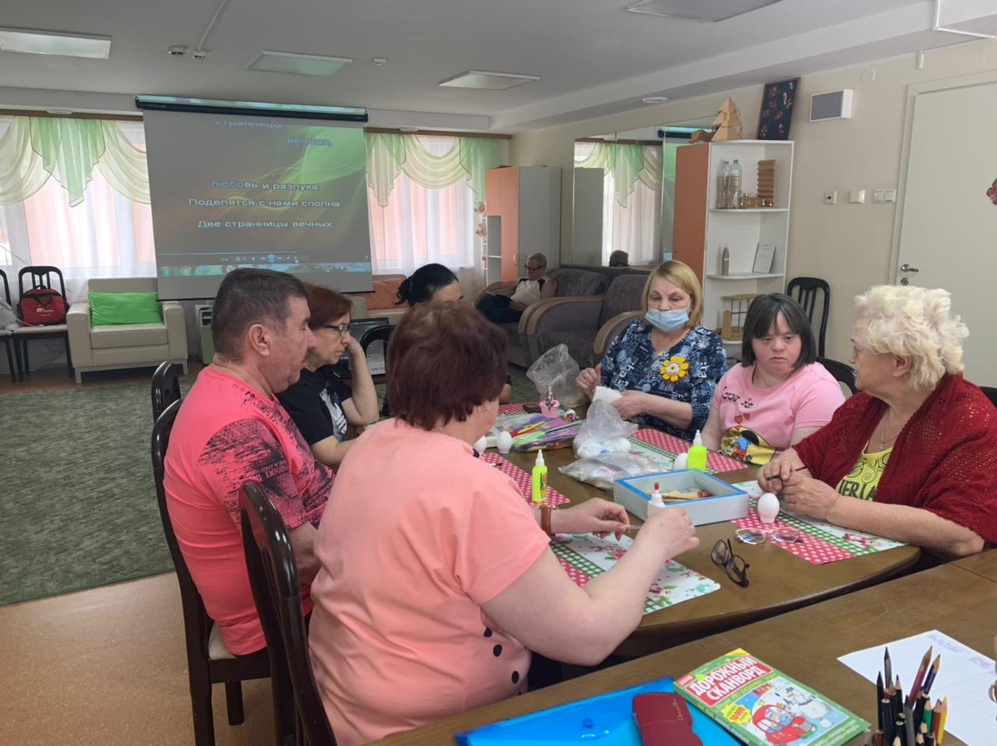

Slide 6
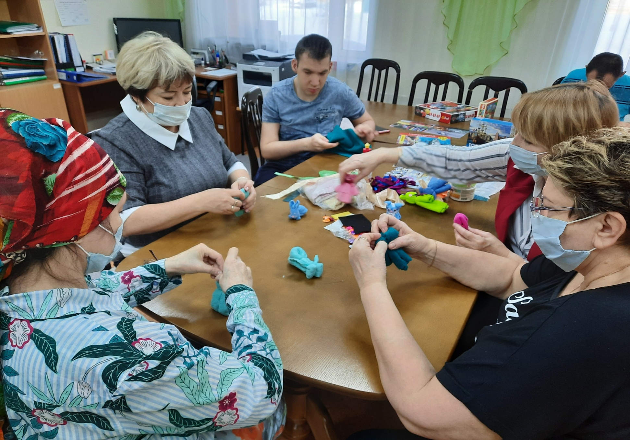

Slide 7
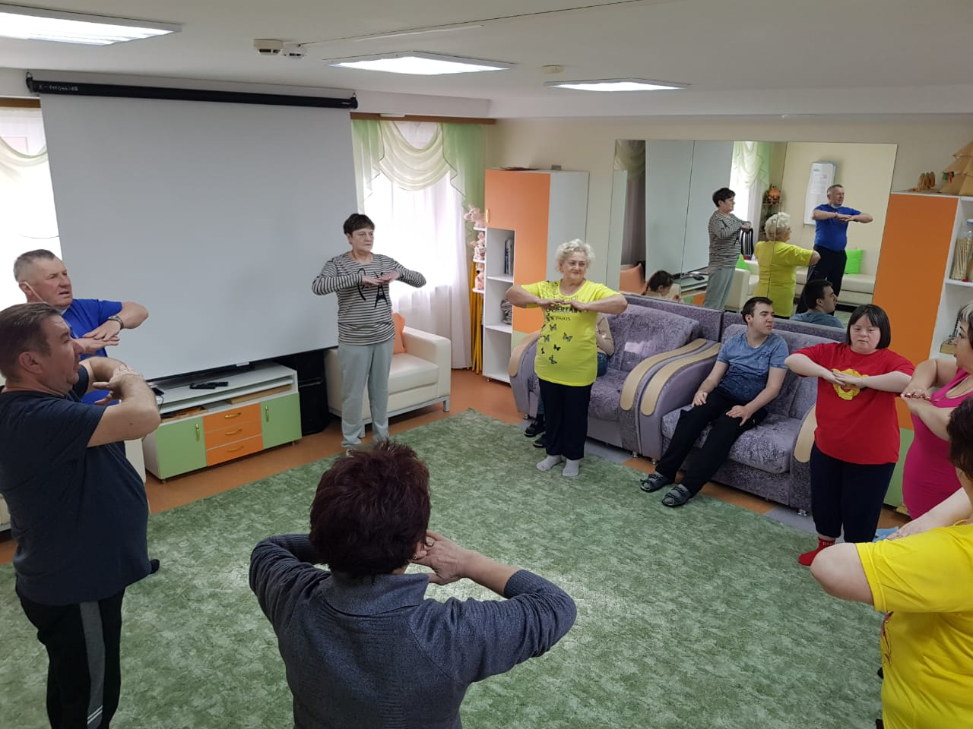

Slide 9
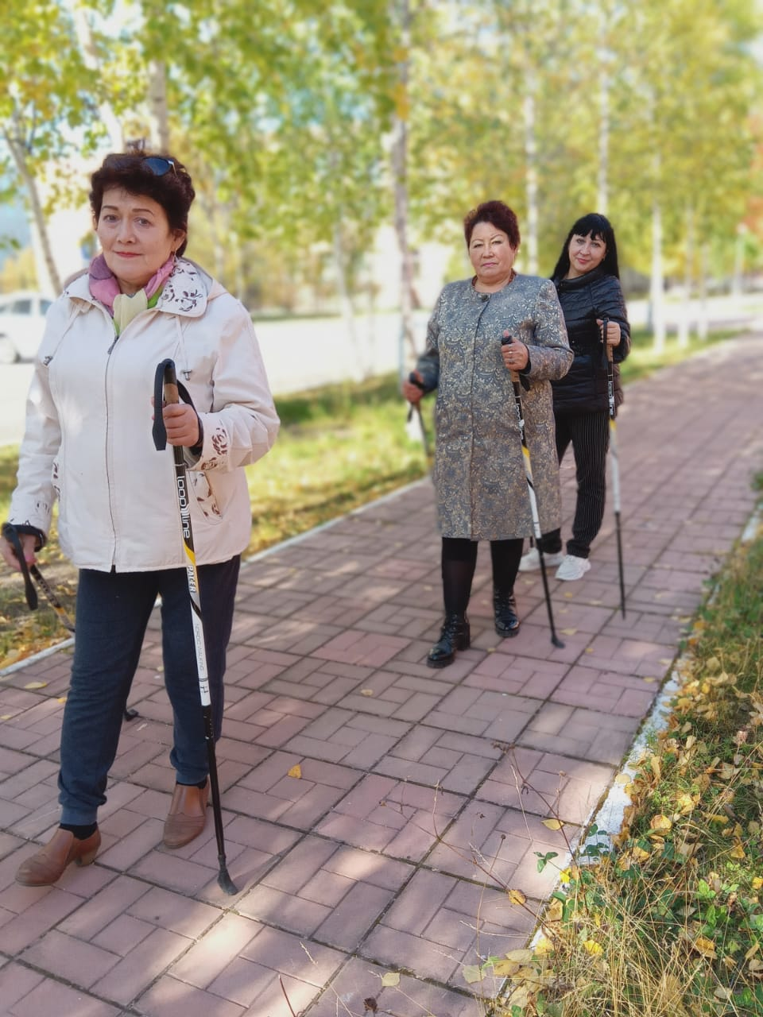
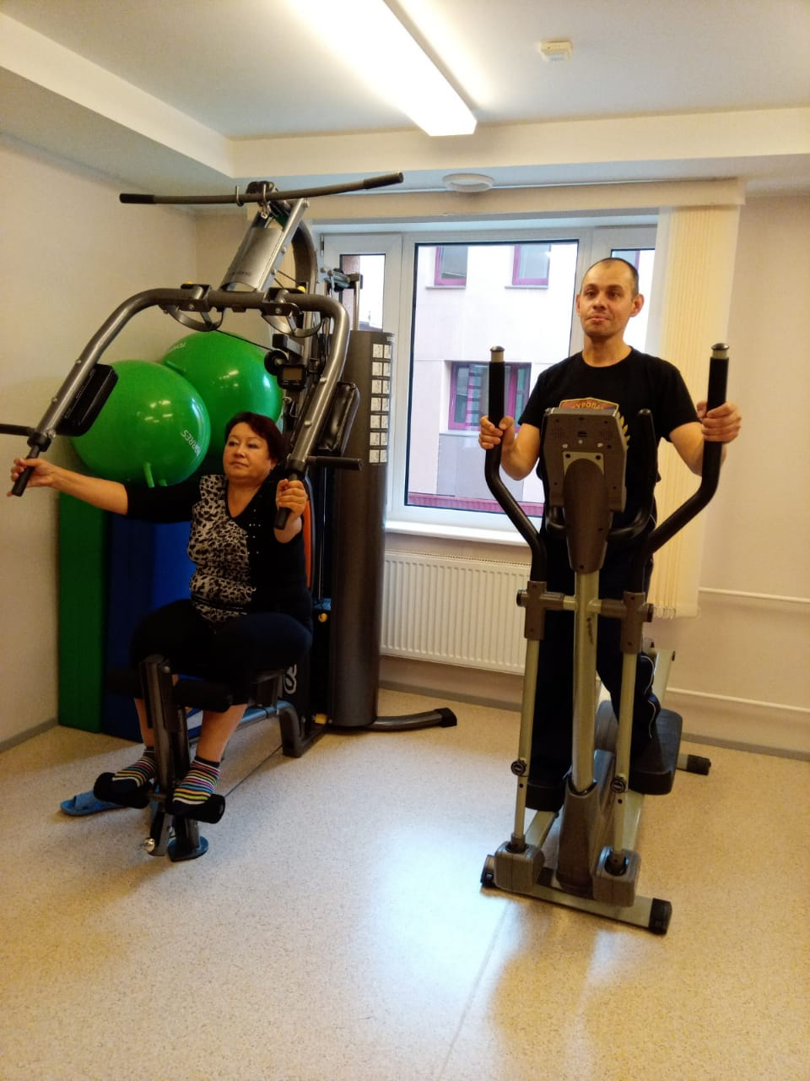

Slide 13
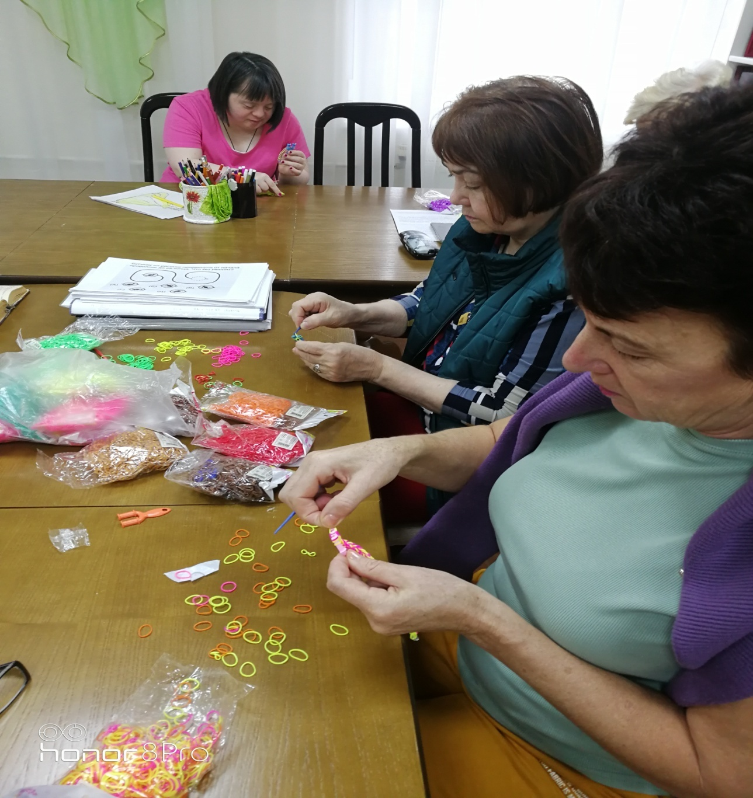

Slide 15
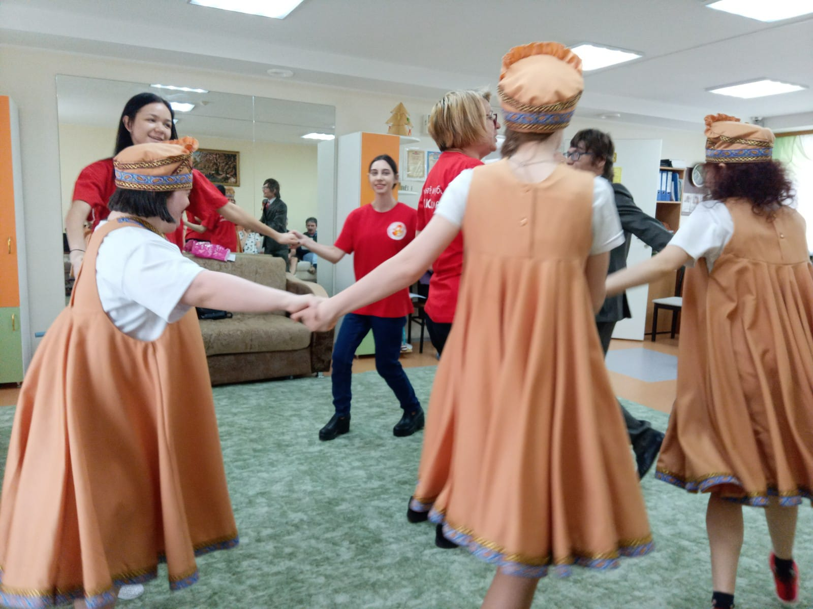

Slide 16
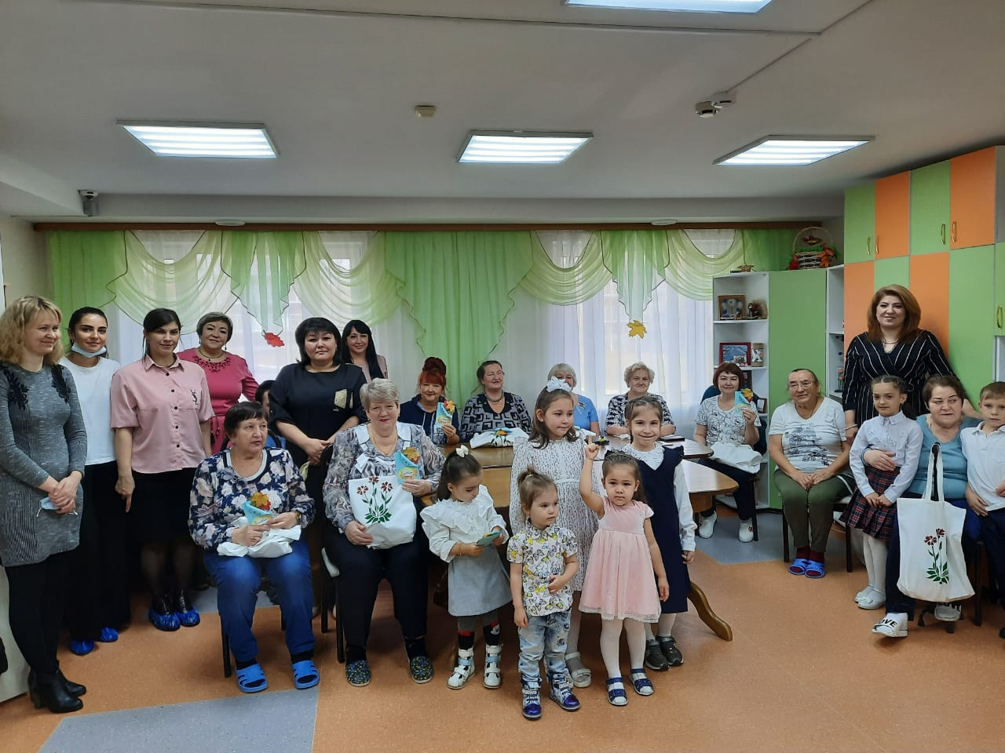

Slide 17
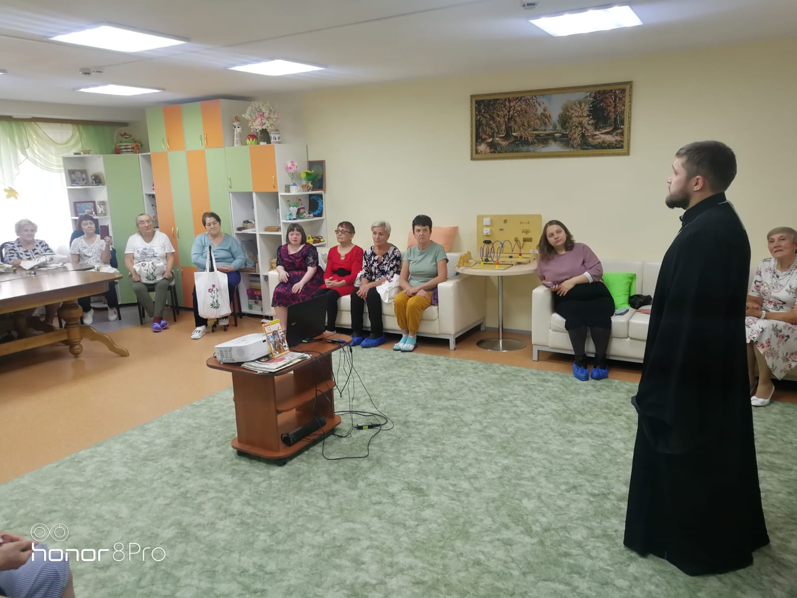

Slide 19
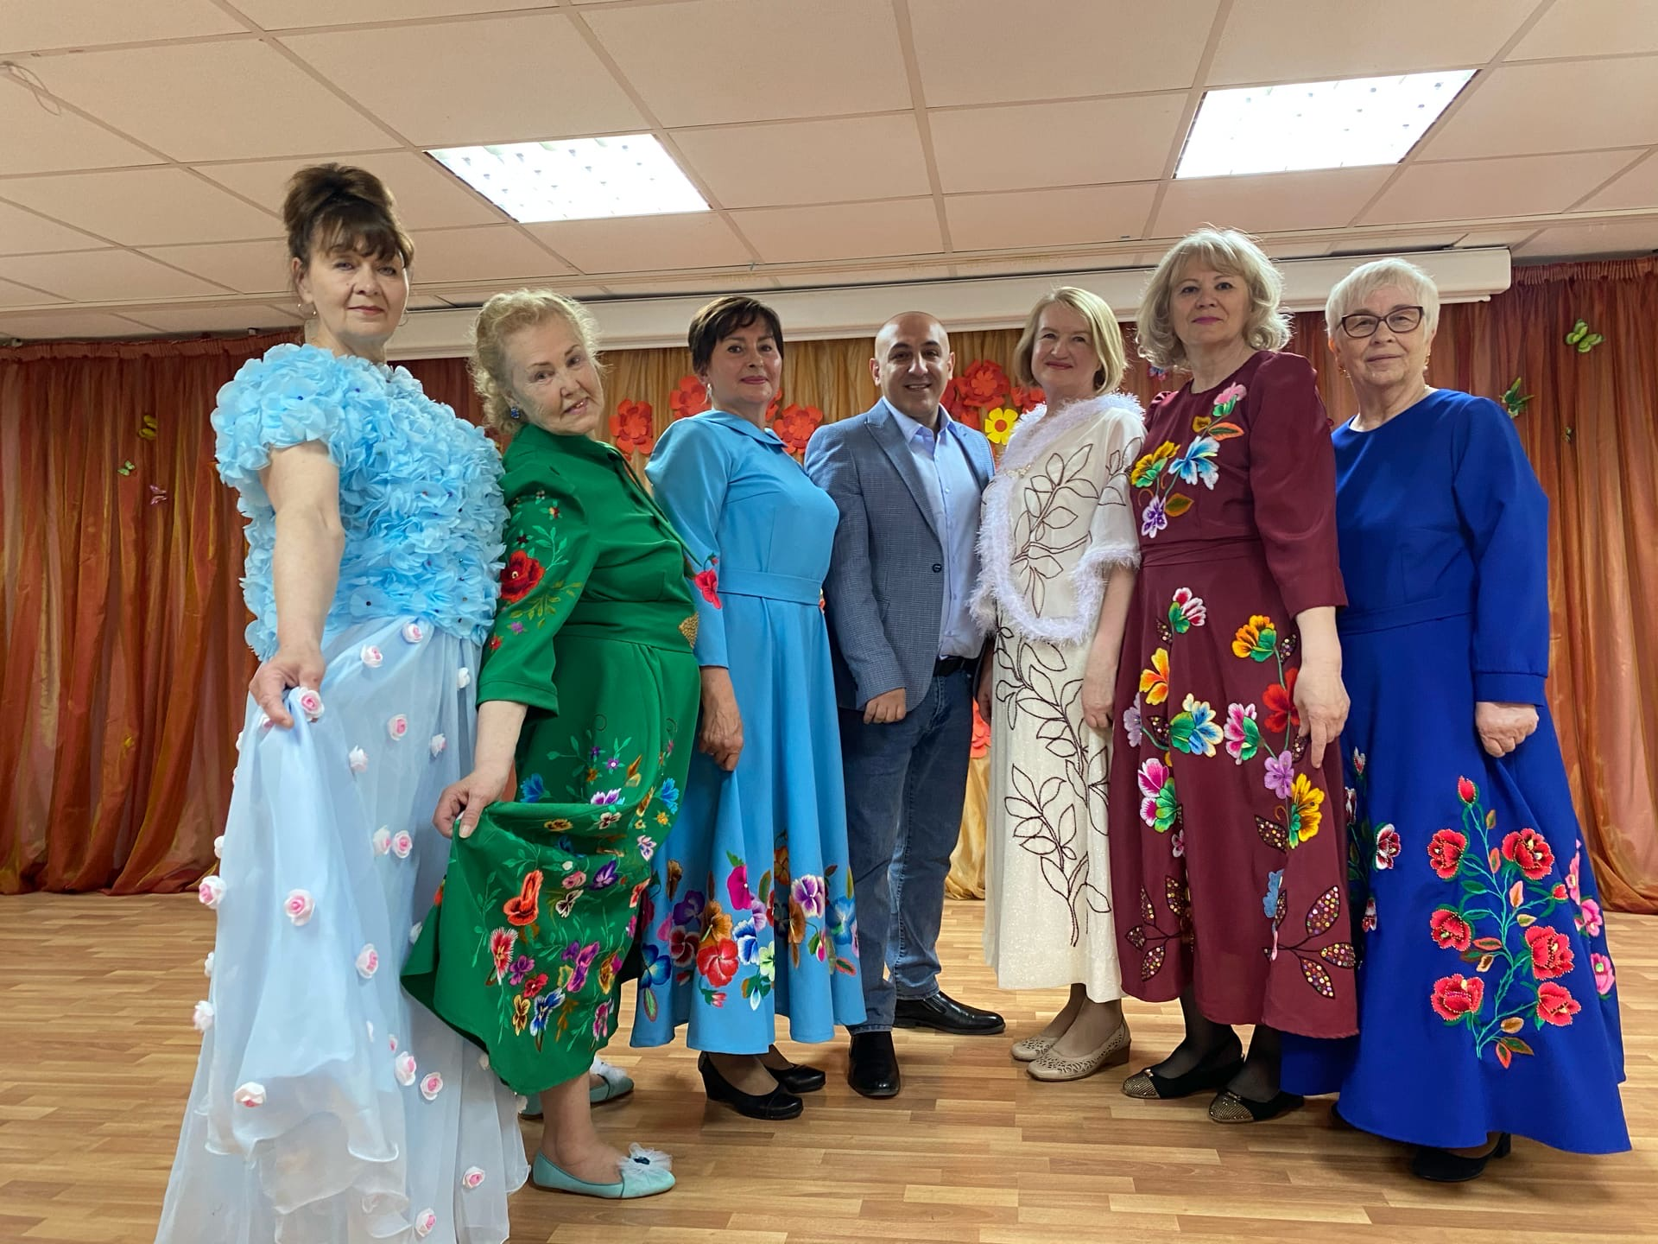

Slide 20
В период реализации плана мероприятий летней оздоровительной программы «Пионерская зорька» на базе отделения социальной реабилитации и абилитации было организовано
оздоровление 38 граждан
проведено 21 развлекательное мероприятие
6 спортивных досугов
3 мероприятия с привлечением волонтёров города
3 конкурса (по одному на каждую смену)
3 творческие выставки
9 мастер-классов
5 экскурсий
24 тематические беседы

Slide 21
В результате летней оздоровительной компании у получателей социальных услуг наблюдалось улучшение психоэмоционального состояния, повышение мотивации к участию в социально-реабилитационных мероприятиях в 100% случаях, а также положительная динамика развития познавательной сферы и укрепления физического здоровья граждан.
В рамках реализации комплексной программы оздоровления в 2022г. планировалось охватить 30 граждан пожилого возраста, поставленная задача была перевыполнена на 3 %. Отдыхом и оздоровлением охвачены 38 граждан.
В 2023 году планируется продолжить работу по реализации программы.

Slide 22
СПАСИБО ЗА ВНИМАНИЕ!

